Slide 1
Презентацию выполнила: Абрамова Е.А.
Эти прекрасные цветы

Slide 2
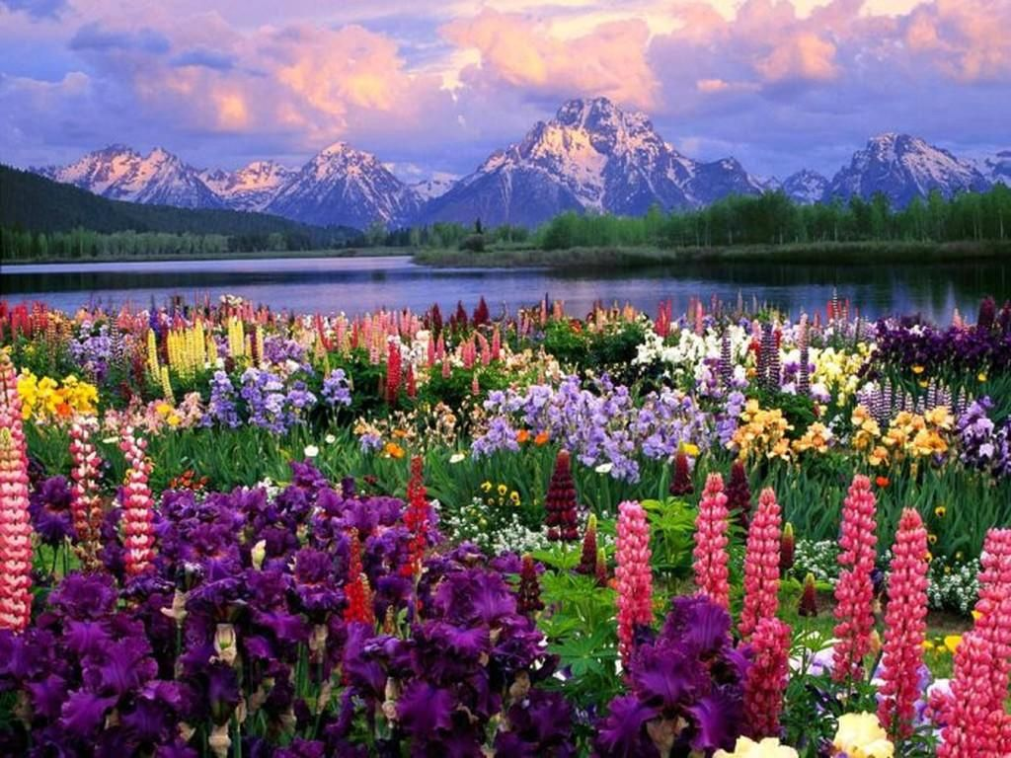
Конспект непосредственно образовательной деятельности по теме « Эти прекрасные цветы» для подготовительной группы детского сада.
Образовательная деятельность – познание.
Цели:
Познакомить детей с разнообразием мира цветов.
Определить с детьми названия цветов
Учить отличать полевые и садовые цветы.
Развивать умение любоваться красотой цветов.

Slide 3
Цветы садовые
Цветы полевые
Роза
Ирис
Гладиолус
Тюльпан
Лилия
Ромашка
Василек
Клевер
Колокольчик
Незабудка

Slide 4
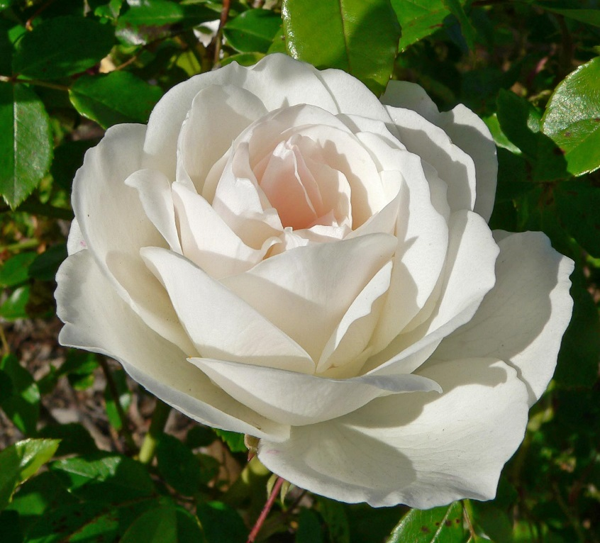
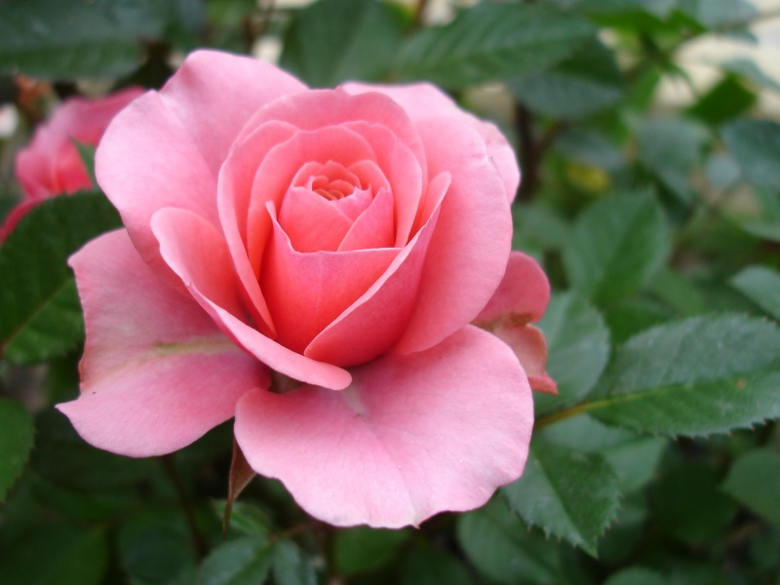
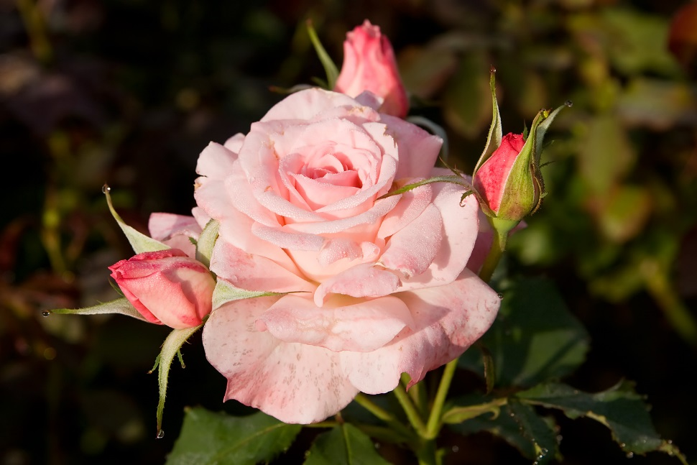
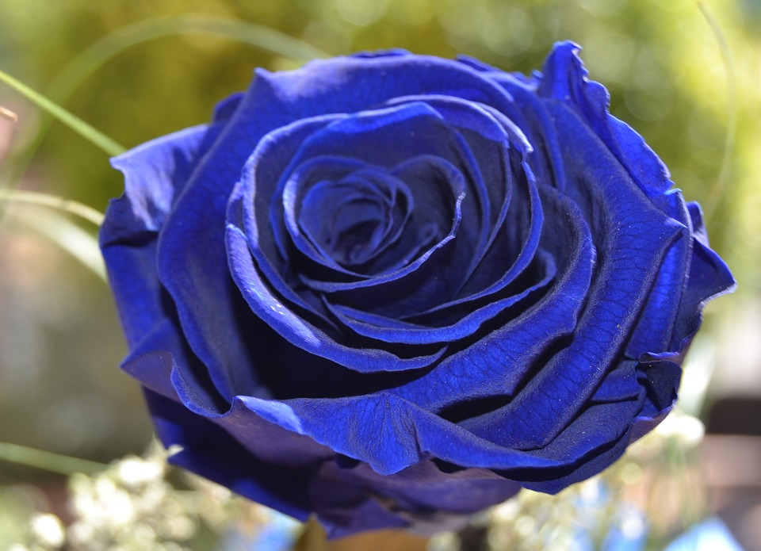
Роза
Королева цветов
Самый старый розовый куст в мире растет в Германии. Вот уже почти 1000 лет он растет у стен собора в Хильдесхайме и по высоте достиг почти крыши.

Slide 5
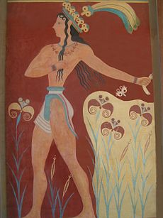
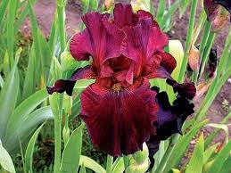
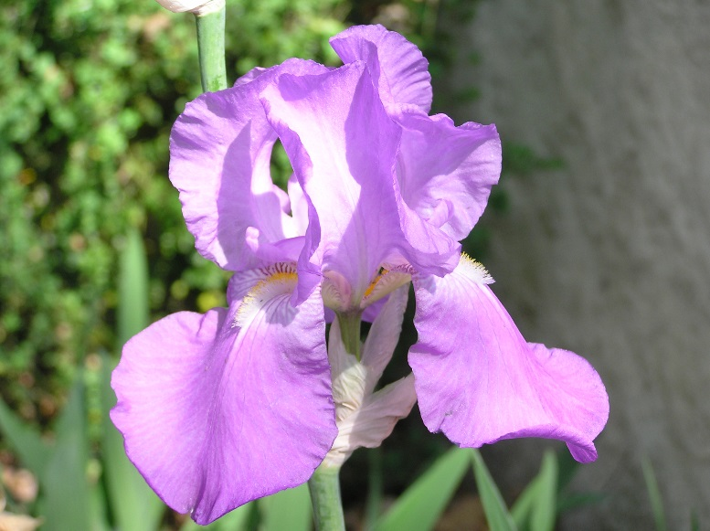
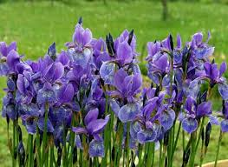
Ирис
Цветы ириса известны человеку с древнейших времён. На острове Крит на фреске, которая находилась на стене Кносского дворца, изображен жрец, окружённый цветущими ирисами. Этой фреске около 4 000 лет.

Slide 6
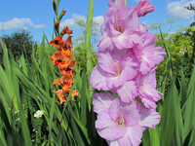
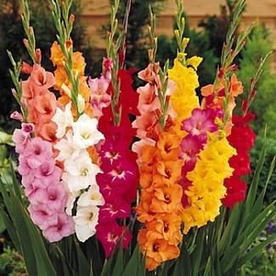
Гладиолус
Он похож на колосок- Многоцветен и высок, Только странный он чуток – Вместо зернышек – цветок.
Название гдадиолус происходит от латинского Gladius, что в переводе означает "меч".

Slide 7
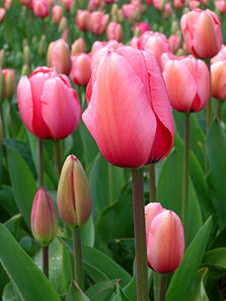
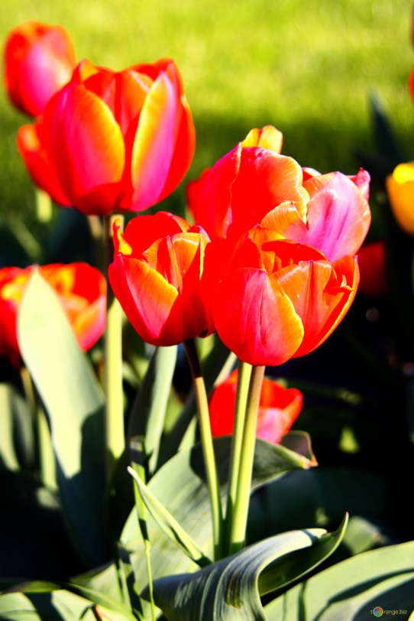
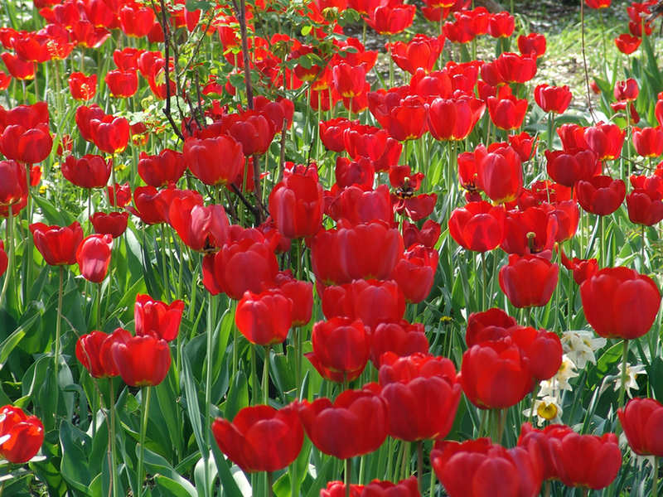
Тюльпан
Родина тюльпана — территория современного Казахстана, где они ещё встречаются в диком виде.

Slide 8
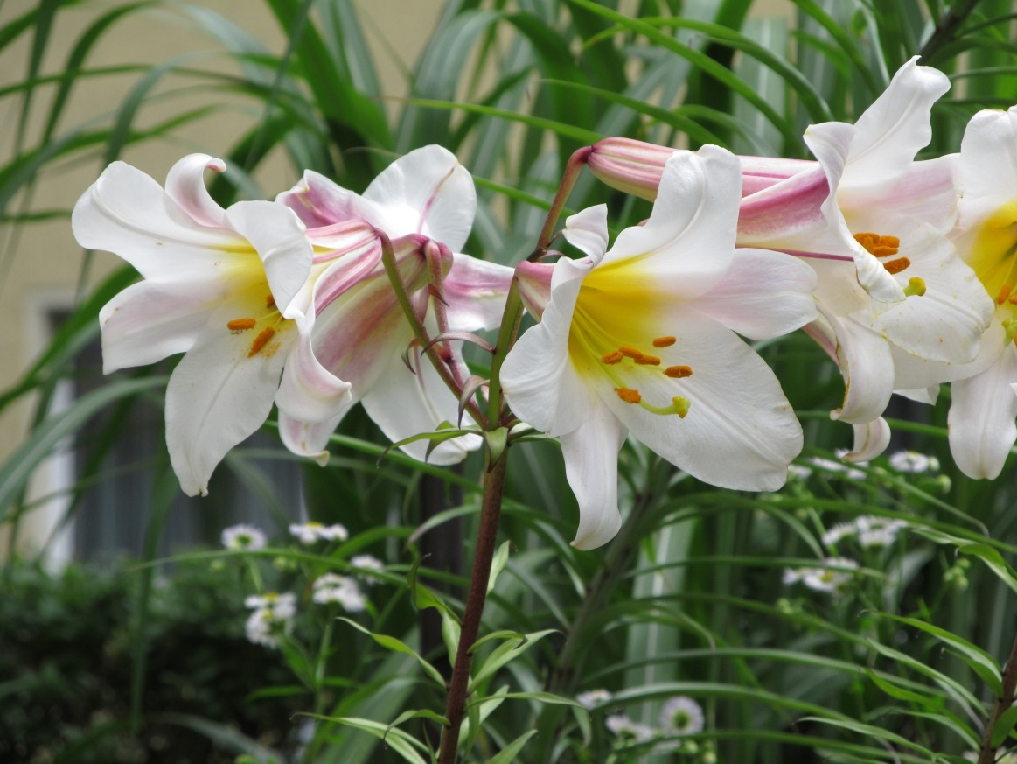
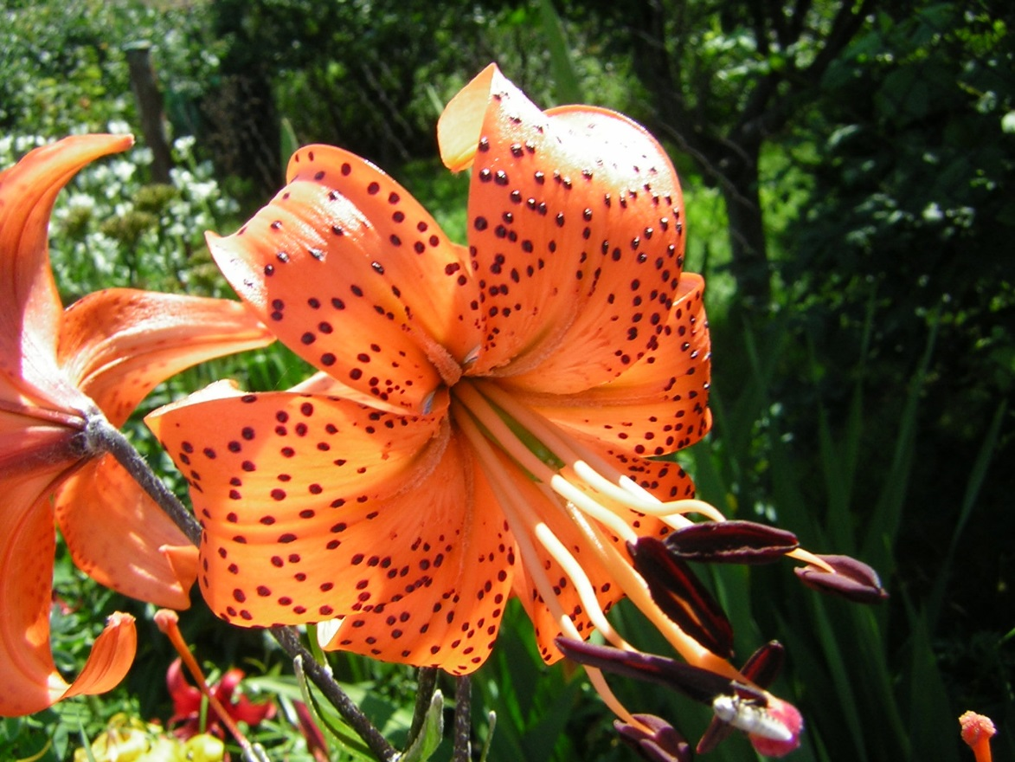
Лилия
Высота растения может колебаться от 30 до 250 сантиметров!

Slide 9
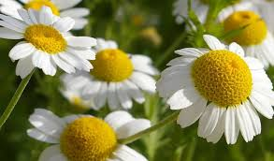
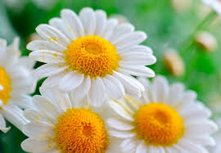
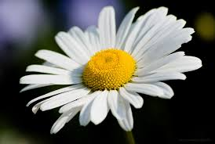
Ромашка
В Центральной Африке были полностью уничтожены местными племенами несколько видов ромашки из-за суеверий, что эти растения якобы привлекают злых духов.
Наиболее известный вид – Ромашка аптечная, которая широко используется в лечебных и косметических целях.

Slide 10
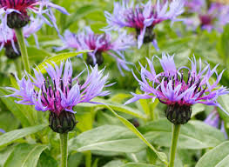
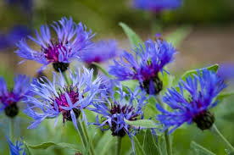
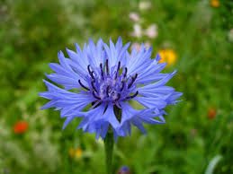
Василек
Русское название цветка, произошло, согласно легенде, от имени молодого парня, Василия, околдованного и погубленного русалкой. Увлеченный ею в поле, он превратился в синий цветок, напоминающий своей окраской голубую воду.

Slide 11
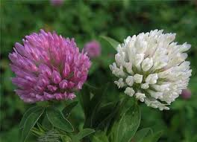
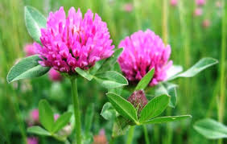
Клевер
Клевер – медоносное растение, опыляемое в основном шмелями.

Slide 12
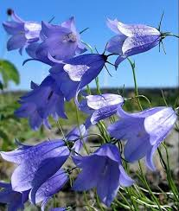
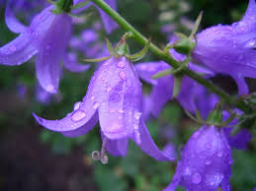
Колокольчик
На Руси верили, что хрустальный звон колокольчиков можно услышать один раз в году – в праздник Ивана Купалы.

Slide 13
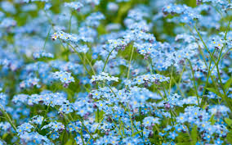
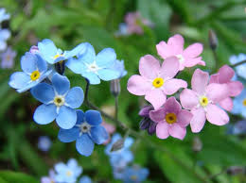
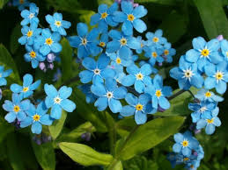
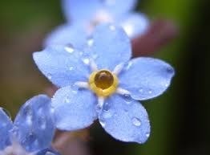
Незабудка
«Лишь незабудок сочных бирюза кругом глядит умильно мне в глаза» - писал Майков.
Незабудку в России еще называют горлянка, лихорадочная трава, пригожница.

Slide 14
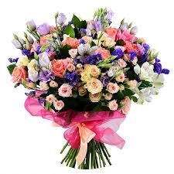
Спасибо за внимание!

